Slide 1
Б Е Л К И
ДЖАФАРОВА СААДАТ ЗУБЕИР КЫЗЫ
Учитель биологии ГБОУ СОШ № 45
ЦАО г.Москвы

Slide 2
"Жизнь — это открытые саморегулирующиеся и самовоспроизводящиеся системы совокупностей живых организмов, построенные из сложных биологических полимеров — белков и нуклеиновых кислот". Основой всего живого считаются нуклеиновые кислоты и белки, так как они функционируют в клетке, образовывают сложные соединения, которые входят в структуру всех живых организмов. Все живые организмы в природе состоят из одинаковых уровней организации, это общая для всех живых организмов характерная биологическая закономерность.

Slide 3
Белки— высокомолекулярные органические соединения – (ВМС), нерегулярные биополимеры, состоящие из мономеров- аминокислот, соединенных пептидной связью. В живых организмах аминокислотный состав белков определяется генетическим кодом, при синтезе в большинстве случаев используется 20 стандартных аминокислот. Множество их комбинаций дают большое разнообразие свойств молекул белков.

Slide 4
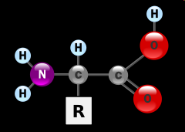
СТРОЕНИЕ АМИНОКИСЛОТ
В аминокислотах
выделяют
три функциональные
группы:
1.Аминогруппа
3.Радикал ( они разные
у всех аминокислот)
2.Карбоксильная группа

Slide 5
Незаменимые аминокислоты
Не могут быть синтезированы в организме. Поэтому их поступление в организм с пищей необходимо. Незаменимыми для человека и животных являются 8 аминокислот:
Валин -зерновые, мясео, грибы, молочные продукты, арахис.
Изолейцин - миндаль, кешью, куриное мясо, яйца, рыба, чечевица, печень, мясо.
Лейцин – мясо, рыба, рис, чечевица, орехи.
Лизин – рыба, мясо, молочные продукты, пшеница, орехи.
Метионин - мясо, рыба, яйца, бобы, фасоль, чечевица и соя.
Треони́н – молочные продукты и яйца, в умеренных количествах в орехах.
Триптофан – овес, бананы, сушёные финики, арахис, кунжут, молоко, творог, рыба, курица, индейка, мясо.
Фенилалани́н - говядина, куриное мясо, рыба, соевые бобы, яйца, творог, молоко.

Slide 6
ПЕПТИДНАЯ СВЯЗЬ
Пептидная связь — вид амидной связи,
возникающей при
образовании белков и пептидов
в результате
взаимодействия α-аминогруппы (—NH2)
одной аминокислоты с α-карбоксильной
группой (—СООН)
другой аминокислоты.

Slide 7
Свойства.
Размер белка может измеряться количеством аминокислот Самый большой из известных в настоящее время белков — титин. Это крупный эластичный белок, соединяющий миозин с линией Z .
Сравнительный размер белков. Слева направо: Антитело, гемоглобин, инсулин, аденилаткиназа и глютаминсинтетаза.

Slide 8
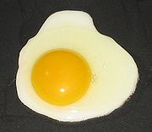
Денатурация.
Резкое изменение условий, например, нагревание или обработка белка кислотой или щёлочью приводит к потере четвертичной, третичной и вторичной структур белка, называемой денатурацией. Самый известный случай денатурации белка в быту — это приготовление куриного яйца
ОБРАТИМАЯ
Если сохранена
первичная структура
НЕОБРАТИМАЯ
Если первичная
Структура разрушена

Slide 9
Б Е Л К И
Сложные
могут включать:
- ионы металла (металлопротеиды)
-пигмент (хромопротеиды),
-комплексы с липидами (липопротеины),
-нуклеиновые кислоты(нуклеопротеиды),
-остаток фосфорной кислоты (фосфопротеиды),
-углевод (гликопротеины)
Простые
Состоят
только из
аминокислотных
остатков

Slide 10
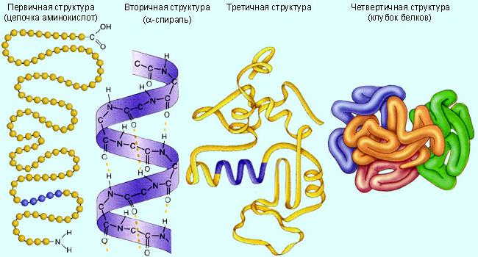
Уровни структуры белка.

Slide 11
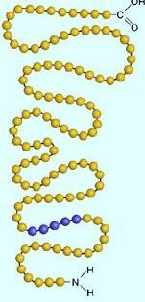
Первичная структура — последовательность аминокислот в полипептидной цепи.
Определяется и соответствует последовательности нуклеотидов в молекуле ДНК

Slide 12
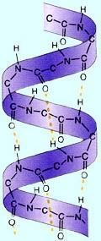
Вторичная структура — локальное упорядочивание фрагмента полипептидной цепи, стабилизированное водородными связями и гидрофобными взаимодействиями.

Slide 13
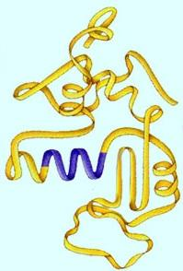
Третичная структура — пространственное строение полипептидной цепи — взаимное расположение элементов вторичной структуры, стабилизированное взаимодействием между боковыми цепями аминокислотных остатков. В стабилизации третичной структуры принимают участие: ковалентные связи; ионные взаимодействия; водородные связи; гидрофобные взаимодействия.

Slide 14
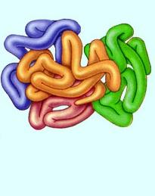
Четверичная структура — субъединичная структура белка. Взаимное расположение нескольких полипептидных цепей в составе единого белкового комплекса.

Slide 15
Функции белков.
Функция | Определение | Пример
1. Строительная | Материал клетки | Кератин, коллагены
2. Транспортная | Переносят различные вещества | Гемоглобин
3. Защитная | Обезвреживают защитные вещества | Иммуноглобулины
4. Каталитическая | Ускоряют протекание химических реакций в организме | Ферменты
5. Двигательная | Выполняют все виды движений | Миозин, актин
6. Регуляторная | Регулируют обменные процессы | Гормоны

Slide 16
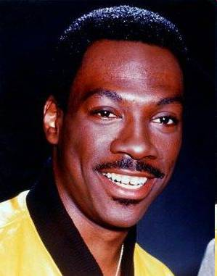
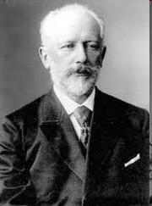
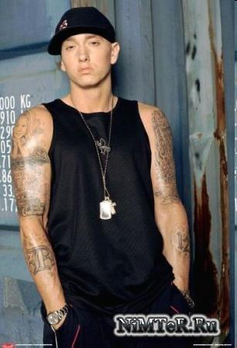
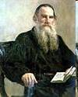
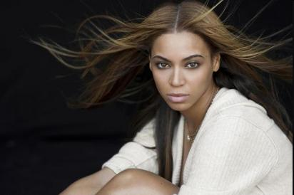

Slide 17
ЧТО
ОБЩЕГО
У ЛЮДЕЙ
НА ПРЕДЫДУЩЕМ СЛАЙДЕ?
КАК ЭТИ ФОТОГРАФИИ СВЯЗАНЫ С ТЕМОЙ УРОКА?

Slide 18
ИТОГИ УРОКА:
1.Что узнали?
2.Для чего это нужно?
3.Насколько это важно?
4.Как вас изменили эти знания?

Slide 19
Домашнее задание
1.Составить синквейн со словами: белок, аминокислота, радикал.
2.& 3 по учебнику Общая биология: Учеб. Для 10–11 кл. Д.К.Беляев, П.М.Бородин, Н.Н.Воронцов и др. М.

